Slide 1
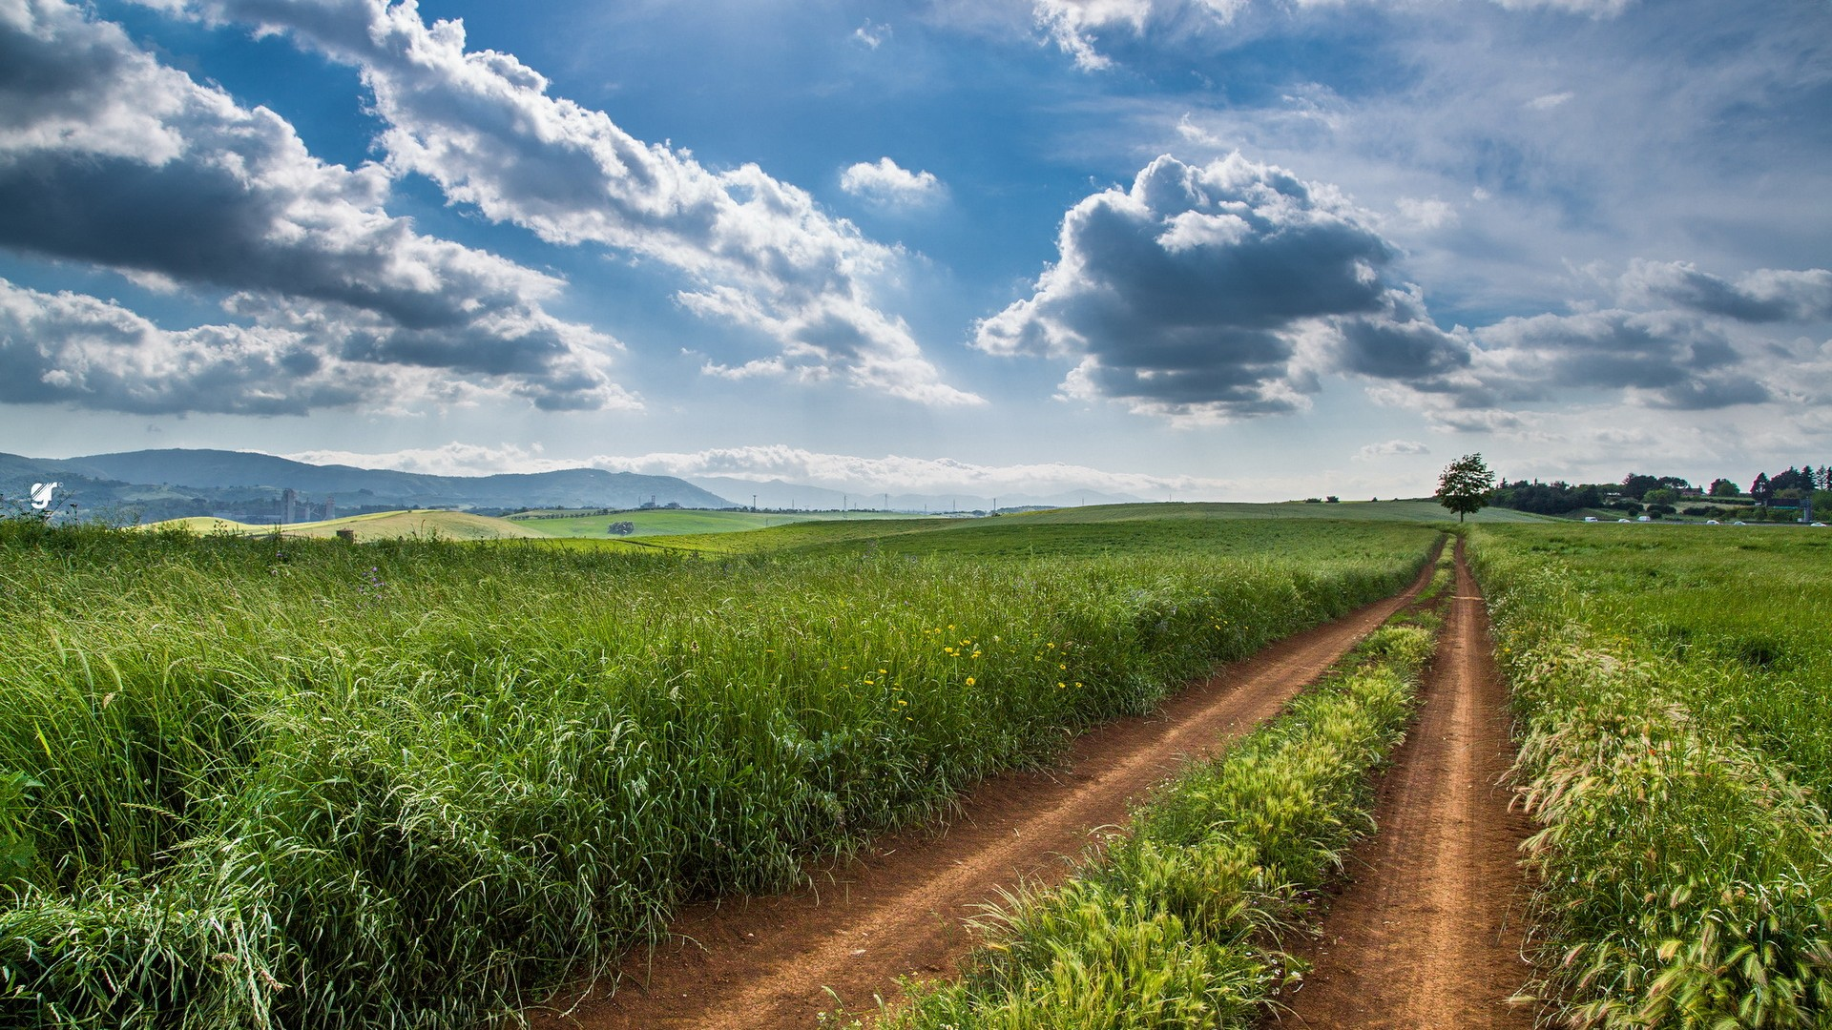
ПОЭМА О РОССИИ
ПРЕЗЕНТАЦИЯ ПРОЕКТА
www.russiapoem.ru

Slide 2
О ПРОЕКТЕ
Огромный творческий потенциал многонациональной России с помощью современных технологий и средств массовых коммуникаций способен создать грандиозное по своим масштабам и значимости единственное в мире литературное произведение – «Поэму о России»!
Проект «Поэма о России» представляет собой комплекс мероприятий по созданию, подготовке и публикации стихов о России различных авторов, объединенных по тематическим направлениям в литературное произведение под названием «Поэма о России».
www.russiapoem.ru

Slide 3
ЦЕЛИ И ЗАДАЧИ
Основной целью проекта «Поэма о России» является коллективное творчество российских поэтов, представителей так называемой «народной поэзии», а также поэтов-профессионалов, результатом которого станет глобальное литературное произведение в жанре поэмы о нашей великой Родине.
Вовлечение всего поэтического потенциала русскоязычных граждан России, ближнего и дальнего зарубежья в совместный творческий процесс позволит не только создать единую интегрированную поэтическую площадку, но и возродить, укрепить творческие, культурные, социальные, межнациональные и патриотические связи между россиянами внутри страны и русскоговорящим населением зарубежья.
Задействование максимального количества участников позволит повысить интерес населения к поэтическому творчеству, к современному русскому языку, улучшить качество поэзии.
Тематика литературного произведения «Поэма о России» позволит повысить уровень самосознания, отождествления каждого гражданина нашей страны, как составляющей частицы мощного многонационального государства с многовековой историей, воспитание чувства патриотизма и уважения к себе, своей семье, своей Родине.
www.russiapoem.ru

Slide 4
ГЕОГРАФИЯ
Российская Федерация
Страны СНГ
Страны Европы и Азии
Страны Африки
Страны Северной и Южной Америки
Австралия
www.russiapoem.ru

Slide 5
САЙТ ПРОЕКТА
Проект «Поэма о России» представлен в сети интернет на базе специальной интернет-платформы www.russiapoem.ru
Участники проекта могут публиковать собственные стихи, комментировать и оценивать работы других авторов, делать репост произведений, отправлять и получать личные сообщения, вносить предложения и получать консультации по реализации проекта и работе сайта.
На сайте имеется Форум, RSS-лента, удобная форма обратной связи.
Сайт устойчиво работает на планшетах и смартфонах , а также имеет удобное мобильное приложение.
Поддержка проекта осуществляется в популярных социальных сетях: Одноклассники, В Контакте, Facebook.
www.russiapoem.ru

Slide 6
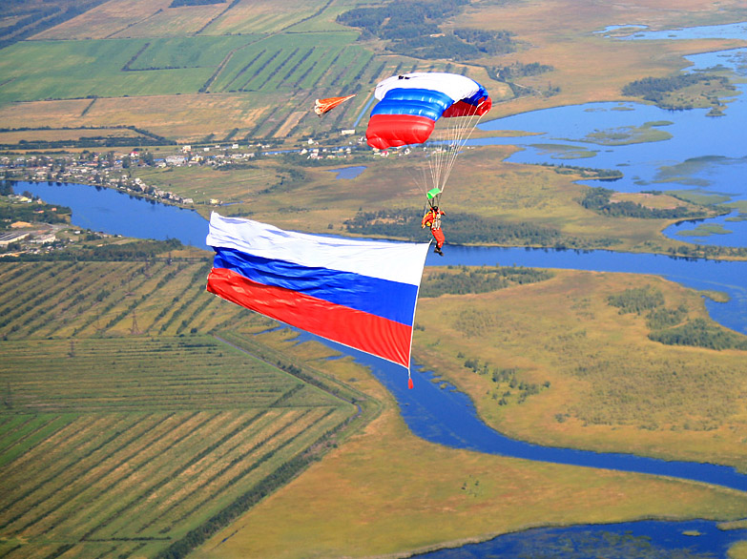
СТРУКТУРА ПОЭМЫ
Главы «Поэмы о России» формируются по следующим направлениям:
Лирика – лирико-патриотическое.
История – историческое.
Округа – географическое.
Народы – национально-этническое.
Люди – биографическое.
Наука – научно-техническое.
Культура – культурно-просветительское.
www.russiapoem.ru

Slide 7
КРИТЕРИИ
Стихотворение должно быть написано на русском языке.
Стихотворный размер – четырехстопный ямб.
Объем одного стихотворения не более 32 строк (8 четверостиший).
Количество стихов для каждого автора не ограничено.
www.russiapoem.ru

Slide 8
УЧАСТНИКИ
Автором «Поэмы о России» становится любой поэт в возрасте от 12 лет, опубликовавший на сайте проекта www.russiapoem.ru хотя бы одно стихотворение, соответствующее критериям проекта (написанное на русском языке четырехстопным ямбом, объемом не более 32 строк, соответствуещее тематике одной из глав, не являющееся оскорбительным, не содержащее ненормативной лексики).
www.russiapoem.ru

Slide 9
КОМАНДА
www.russiapoem.ru
Команда проекта «Поэма о России» – это поэты, филологи, культурологи, педагоги, историки, издатели, руководители поэтических клубов и литературных объединений России и стран СНГ.
Проект «Поэма о России» реализуется при участии Ассоциации свободных поэтических объединений Саратовской области.

Slide 10
ЭТАПЫ РЕАЛИЗАЦИИ
Реализация проекта «Поэма о России» включает в себя четыре этапа:
Подготовительный – создание на базе интернет-сайта электронной площадки для реализации проекта. Срок: август-сентябрь 2017 г.
Старт проекта, написание, отбор и редактирование стихов. Срок: сентябрь 2017 г. – сентябрь 2018 г.
Верстка и издание электронной книги
«Поэма о России». Срок: октябрь – ноябрь 2018 г.
Презентация книги «Поэма о России», награждение победителей. Срок: декабрь 2018 г.
www.russiapoem.ru

Slide 11
ИТОГИ
Формирование на основе присланных стихов масштабного литературного поэтического произведения «Поэма о России».
Верстка и издание электронной книги «Поэма о России».
Выявление творческого потенциала авторов, пишущих на русском языке.
Проведение конкурса представленных стихов в формате открытого голосования, поощрение авторов-победителей.
Номинирование проекта "Поэма о России" в Книгу рекордов Гиннеса в качестве самого крупного литературного произведения.
www.russiapoem.ru

Slide 12
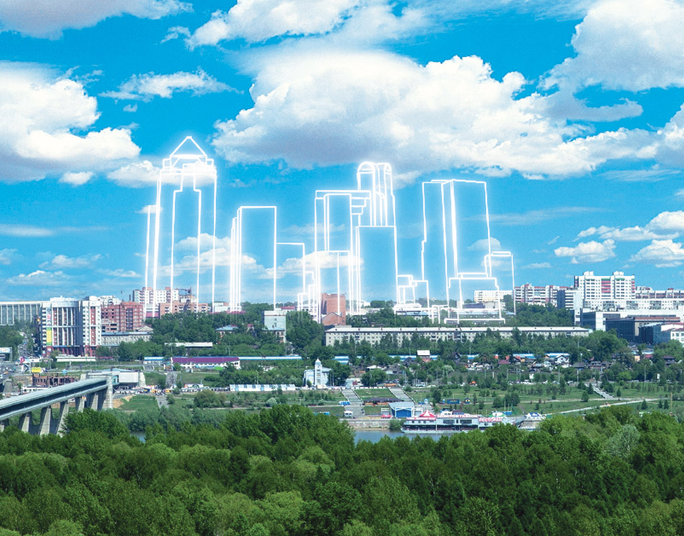
РАЗВИТИЕ
www.russiapoem.ru
Печатное издание книги «Поэма о России» в полном объеме.
Подготовка отдельных печатных изданий на основе созданного материала (например: «Малые города России», «Ученые» и т. п.).
Создание серии видеоклипов по направлениям, а также полнометражных фильмов (в том числе анимационных).
Развитие социальной сети творческих единиц и формирование базы данных для реализации разнообразных творческих проектов.
Использование созданной электронной площадки для разработки системы мотивации и развития поэтического творчества.

Slide 13
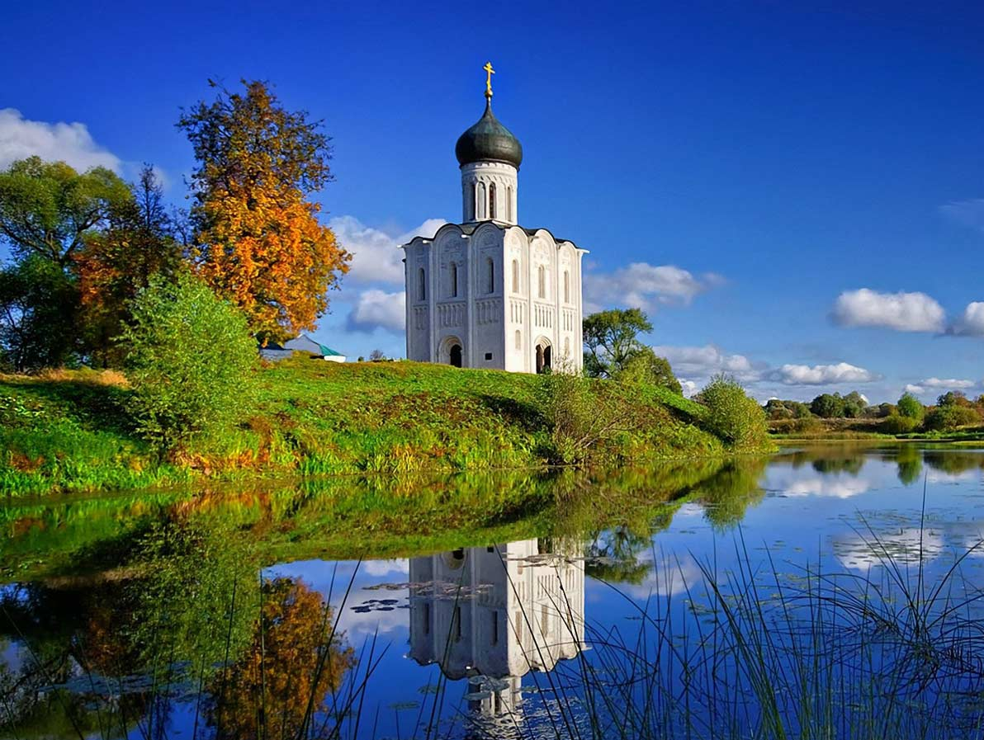
ПОЭМА О РОССИИ
www.russiapoem.ru
Приглашаем Вас
принять участие
в литературном проекте
«Поэма о России»

